Slide 1


VUI MỪNG CHÀO ĐÓN CÁC EM TỚI BUỔI HỌC NGÀY HÔM NAY

Slide 2

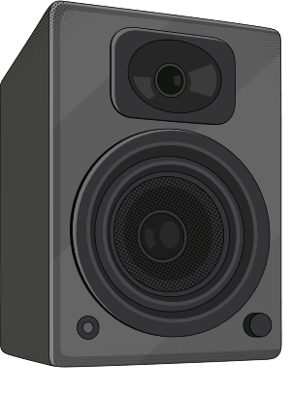


KHỞI ĐỘNG
Quan sát Hình dưới và cho biết: Tín hiệu tạo ra của các thiết bị khi hoạt động là tín hiệu gì?
Âm thanh
Ánh sáng
Hình ảnh

Slide 3


CHỦ ĐỀ 7: ĐIỆN TỬ TƯƠNG TỰ
BÀI 18: GIỚI THIỆU VỀ ĐIỆN TỬ TƯƠNG TỰ

Slide 4
NỘI DUNG BÀI HỌC
I.
Khái niệm tín hiệu tương tự
II.
Một số mạch xử lí tín hiệu tương tự

Slide 5


I.
KHÁI NIỆM TÍN HIỆU TƯƠNG TỰ

Slide 6

Làm việc theo nhóm
Tín hiệu như thế nào được gọi là tín hiệu tương tự?
Tín hiệu tương tự thường được biểu diễn như thế nào?

Slide 7
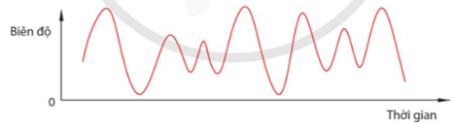
KHÁI NIỆM: là tín hiệu có biên độ biến đổi liên tục theo thời gian.
ĐẶC ĐIỂM:
Có tần số thấp.
Biên độ thường suy giảm khi truyền đi xa.
→ Cần các mạch xử lí tín hiệu tương tự như mạch khuếch đại, mạch điều chế và mạch giải điều chế.
Hình 18.2. Tín hiệu tương tự

Slide 8


II.
MỘT SỐ MẠCH XỬ LÍ TÍN HIỆU TƯƠNG TỰ

Slide 9

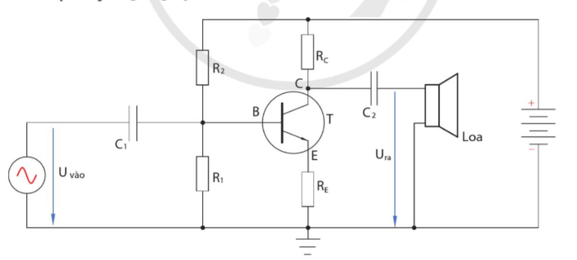

1. Mạch khuếch đại tín hiệu
1. Vai trò của mạch khuếch đại là gì?
2. Mạch khuếch đại âm thanh ở Hình 18.4 hoạt động như thế nào?
Hình 18.4. Sơ đồ mạch khuếch đại tín hiệu âm thanh

Slide 10
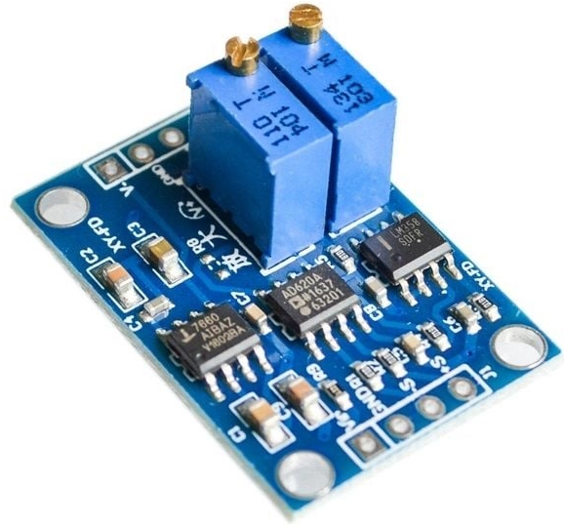
VAI TRÒ
Là mạch điện tử làm tăng cường biên độ tín hiệu mà không làm thay đổi dạng tín hiệu.
Có dạng hình sin với biên độ nhỏ hơn.
Tín hiệu ra bên phải được khuếch đại có biên độ lớn hơn và giữ nguyên dạng hình sin.

Slide 11



Một số linh kiện sử dụng trong mạch khuếch đại
Điện trở
Tụ điện
Transistor

Slide 12
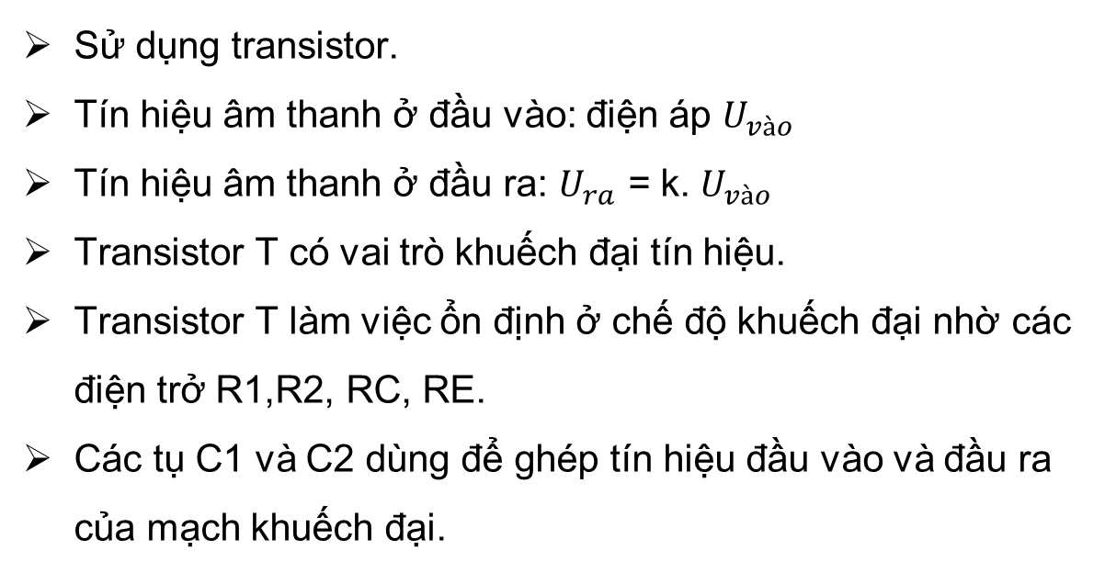
Cách hoạt động của mạch khuếch đại âm thanh
Sử dụng transistor.
Tín hiệu âm thanh ở đầu vào: điện áp $U_{vào}$
Tín hiệu âm thanh ở đầu ra: $U_{ra}$ = k. $U_{vào}$
Transistor T có vai trò khuếch đại tín hiệu.
Transistor T làm việc ổn định ở chế độ khuếch đại nhờ các điện trở R1,R2, RC, RE.
Các tụ C1 và C2 dùng để ghép tín hiệu đầu vào và đầu ra của mạch khuếch đại.

Slide 13
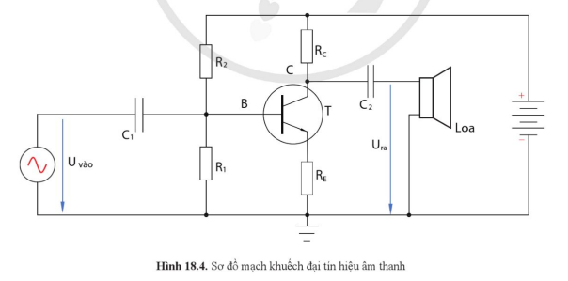

Hình 18.4. Sơ đồ mạch khuếch đại tín hiệu âm thanh

Slide 14

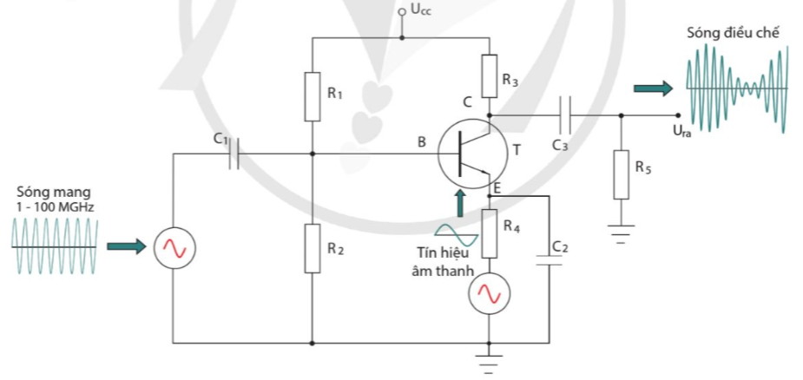
2. Mạch điều chế tín hiệu
Vai trò của mạch điều chế là gì?
Mạch điều chế tín hiệu âm thanh ở Hình 18.5 hoạt động như thế nào?
Hình 18.5. Mạch điều chế biên độ tín hiệu âm thanh

Slide 15
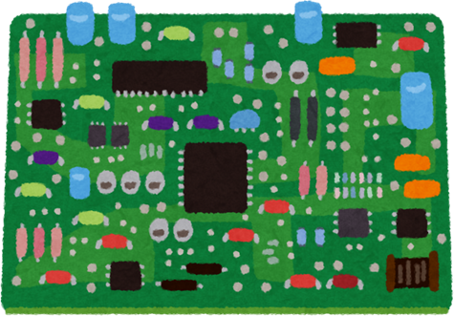


Sóng mang:
Tần số rất thấp.
Không có khả năng bức xạ thành sóng điện từ để truyền đi xa nên cần ghép với một sóng điện từ tần số cao (≥ 10kHz).
Mạch điều chế tín hiệu (mạch trộn sóng) thực hiện ghép hai sóng này.
Có vai trò quan trọng truyền dẫn tín hiệu đi xa.

Slide 16
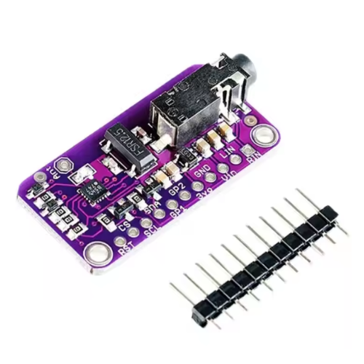
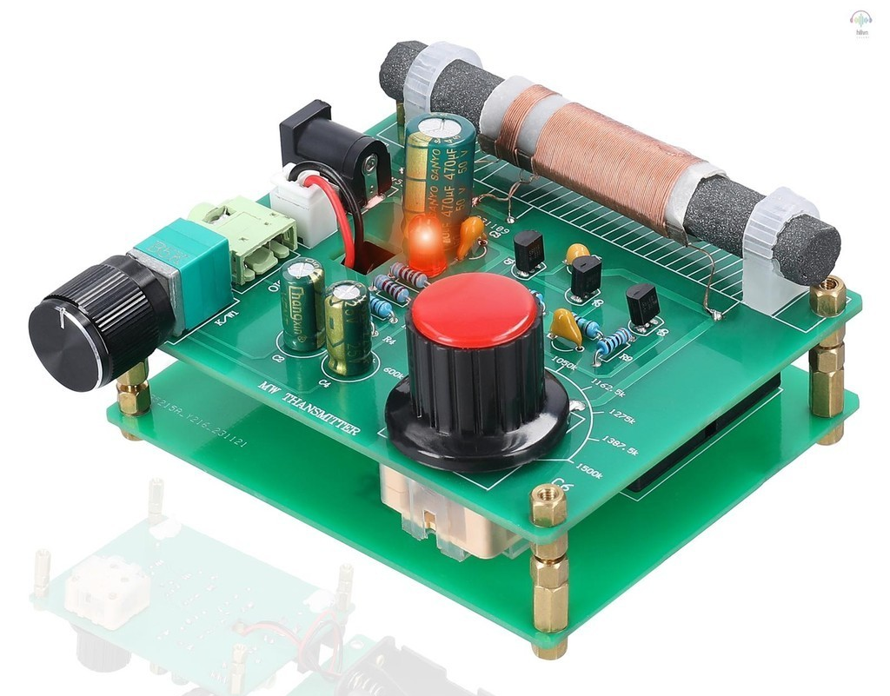

Cách điều chế
Điều chế biên độ:
Biên độ của sóng mang thay đổi theo biên độ của tín hiệu cần truyền.
Điều chế tần số:
Tần số của sóng mang thay đổ biên độ của tín hiệu cần truyền.

Slide 17
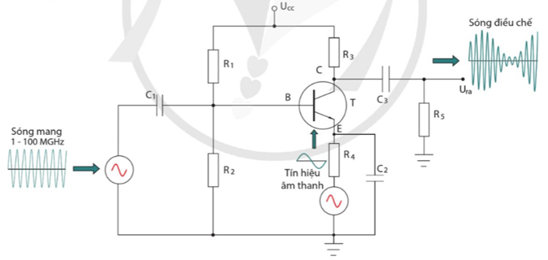
Nguyên lí điều chế biên độ trong công nghệ truyền thanh
Sóng mang cao tần đưa tới cực B
Sóng âm thanh đưa tới cực E của transistor
Ổn định chế độ làm việc
Transistor thực hiện khuếch đại sóng mang.
Hệ số khuếch đại thay đổi theo biến độ tín hiệu âm thanh.
→ Có năng lượng lớn, truyền đi xa từ nơi phát tín hiệu.

Slide 18
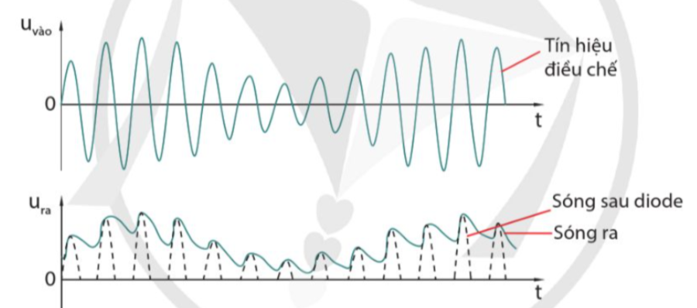
3. Mạch giải điều chế tín hiệu
Nêu vai trò của mạch giải điều chế âm thanh.
Vì sao sóng ra của mạch giải điều chế âm thanh bằng diode có dạng như Hình 18.7?
Hình 18.7. Dạng sóng của mạch giải điều chế âm thanh

Slide 19

Vai trò
Khôi phục lại tín hiệu mang thông tin ban đầu là tách tín hiệu cân truyền ra khỏi sóng mang.
Sử dụng diode D chỉnh lưu nửa chu kì dương của tín hiệu UAM
Bộ lọc thông cấp R-C loại bỏ tần số cao để thu được tín hiệu

Slide 20




Bài giảng và giáo án này chỉ có duy nhất trên kenhgiaovien.com
Bất cứ nơi nào đăng bán lại đều là đánh cắp bản quyền và hưởng lợi bất chính trên công sức của giáo viên.
Vui lòng không tiếp tay cho hành vi xấu.
https://kenhgiaovien.com/
Zalo: 0386 168 725

Slide 21
LUYỆN TẬP

Slide 22
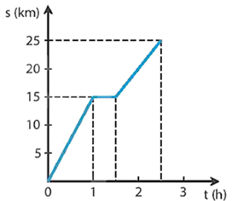
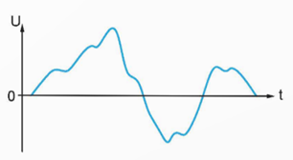
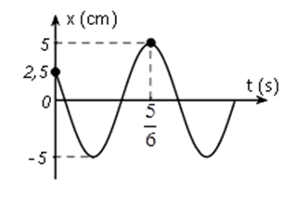
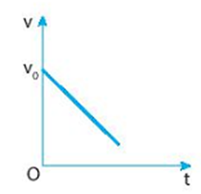
Câu 1: Đồ thị nào sau đây biểu diễn tín hiệu điện áp tương tự?
A.
B.
C.
D.

Slide 23
Câu 2: Đại lượng nào sau đây không đặc trưng cho tín hiệu tuần hoàn?
Biên độ
Tần số
Biên độ
Góc pha
Thời gian

Slide 24
Câu 3: Mạch điện tử tương tự không được xây dựng từ linh kiện điện tử nào dưới đây?
Cầu dao
Điện trở
Cầu dao
Tụ điện
Cuộn cảm

Slide 25
Câu 4: Mạch khuếch đại biên độ điện áp biến đổi biên độ tín hiệu lối ra ………… biên độ tín hiệu lối vào
Lớn hơn
Nhỏ hơn
Lớn hơn
Bằng
Lớn hơn hoặc bằng

Slide 26
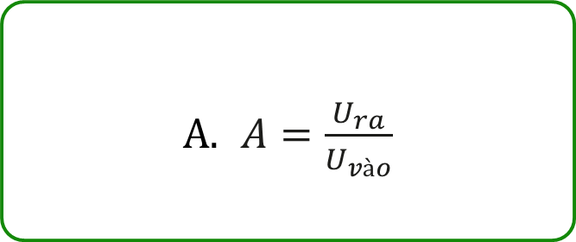
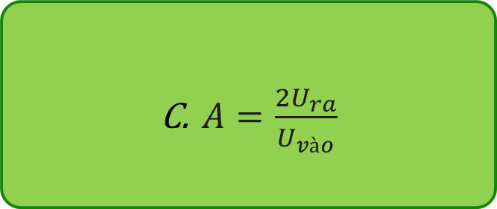
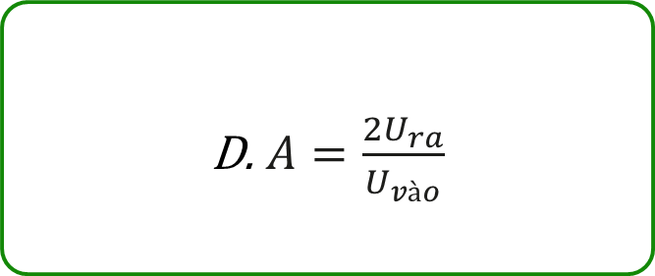
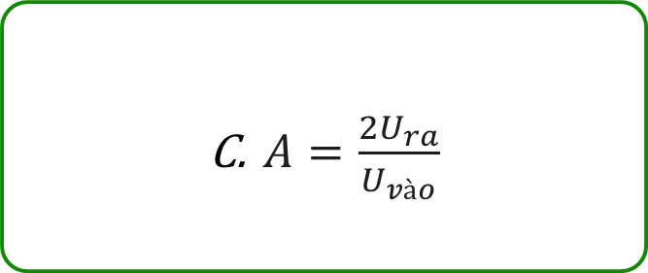
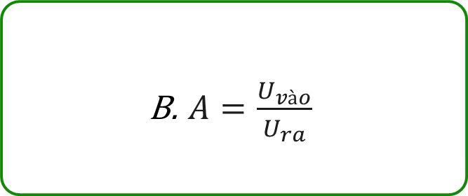
Câu 5: Hệ số khuếch đại của mạch có công thức:
$A=\frac{U_{ra}}{U_{vào}}$
$A=\frac{U_{vào}}{U_{ra}}$
$A=\frac{{2U}_{ra}}{U_{vào}}$
$A=\frac{{2U}_{ra}}{U_{vào}}$
$A=\frac{{2U}_{ra}}{U_{vào}}$

Slide 27
Câu 6: Chọn đáp án đúng: Trong điều chế biên độ:
Biên độ sóng mang biến đổi theo tín hiệu cần truyền đi
Biên độ tín hiệu cần truyền đi biến đổi theo sóng mang
Biên độ sóng mang biến đổi theo tín hiệu cần truyền đi
Tần số sóng mang thay đổi theo tín hiệu cần truyền đi
Tần số tín hiệu cần truyền đi thay đổi theo sóng mang

Slide 28
Câu 7: Hiện nay, điều chế biên độ được ứng dụng trong các lĩnh vực nào?
Lĩnh vực thông tin liên lạc
Lĩnh vực giáo dục
Lĩnh vực thông tin liên lạc
Lĩnh vực hàng hải
Lĩnh vực kinh doanh

Slide 29
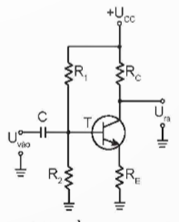
Câu 8: Quan sát sơ đồ sau và cho biết đây là sơ đồ nguyên lí của mạch nào?
Mạch điều chế biên độ
Mạch giải điều chế biên độ
Mạch điều chế tần số
Mạch khuếch đại biên độ điện áp
Mạch điều chế tần số

Slide 30
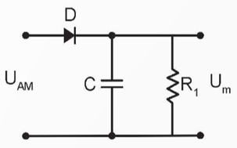
Câu 9: Quan sát sơ đồ sau và cho biết đây là sơ đồ nguyên lí của mạch nào?
Mạch giải điều chế biên độ
Mạch điều chế biên độ
Mạch giải điều chế biên độ
Mạch khuếch đại biên độ điện áp
Mạch điều chế tần số

Slide 31
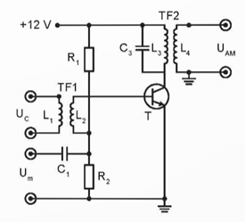
Câu 10: Quan sát sơ đồ sau và cho biết đây là sơ đồ nguyên lí của mạch nào?
Mạch điều chế biên độ
Mạch giải điều chế biên độ
Mạch điều chế biên độ
Mạch khuếch đại biên độ điện áp
Mạch điều chế tần số

Slide 32


So sánh chức năng của các mạch khuếch đại, điều chế và giải điều chế?
Mạch khuếch đại | Mạch điều chế | Mạch giải điều chế
Tăng cường độ biên độ mà không làm thay đổi dạng tín hiệu | Ghép tín hiệu âm thanh với tín hiệu sóng mang để truyền tín hiệu đi xa. | Tách tín hiệu tín hiệu âm thanh ra khỏi tín hiệu sóng mang để sử dụng.

Slide 33

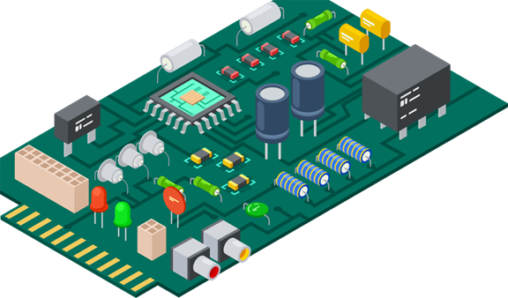
VẬN DỤNG
Tìm hiểu ứng dụng của các mạch xử lí tín hiệu trong máy thu thanh.

Slide 34





HƯỚNG DẪN VỀ NHÀ
Xem lại kiến thức đã học
Hoàn thành nội dung Vận dụng
Xem trước nội dung Bài 19: Khuếch đại thuật toán

Slide 35
XIN CHÀO TẠM BIỆT VÀ HẸN GẶP LẠI!

